Slide 1

Scala School
Лекция 1. Основы

Slide 2

Толмачёв Сергей
Программист в Waves Platform
Пишу на Scala около 5 лет
Подробнее: http://tolsi.ru

Slide 3

Кто здесь и зачем?
Notes:
Наша цель - дать вам как можно полезных знаний.
Для этого мы должны понимать, какие для вас будут полезны? Чего вы ждете от курса?
Кто пишет на чем на работе? Кому зачем скала?
Я хочу, чтобы вы относились к нам, как коллегам, которые подготовили для вас серию докладов. Можете задавать вопросы по ходу лекции, если уж завалите,

Slide 4

Что за зверь такой - Scala?
Выразительность
Краткость
Взаимодействие с Java
Notes:
Функциональный и объектно-ориентированный язык с статической типизацией для JVM. Это значит, что типы проверяются при компиляции программы в байткод, который выполняет виртуальная машина Java (JVM).
Первые версии языка созданы в 2003 году коллективом лаборатории методов программирования Федеральной политехнической школы Лозанны под руководством Мартина Одерски. Scala может стать преемником языка Java.
Язык активно развивается, недавно вышла 2.12 с новыми плюшками и исправлениями, идет работа над новым компилятором языка Dotty - это будущее языка. Компиляция станет быстрее, ошибки компиляции понятнее и редкие ограничения возможностей языка будут убраны. Но пока и так жить вполне можно.
Все приходят в него по-разному. Я опрашивал знакомых людей, технарей, которые принимали решение использовать его в своих компаниях и сложилась такая картинка - Haskell/Closure чисто функциональные сложно поддерживать, они вынуждают тебя писать только функционально. А в ООП долго не хватало удобных функциональных вещей. А еще его первыми брали проекты с необходимосью в модели акторов, это такая модель параллельных вычислений, которая стоит на обмене сообщениями между так называемыми акторами и внутреним расчетам внутри каждого из них. Это сильно упрощает синхронизацию данных в сложных системах, а в некоторые ассинхронные системы типа чатов ложатся просто идеально.
Высокий порог вхождения
Язык любят за гибкий функционал и за гибкую систему типов. С большими возможностями приходит и большая ответственность, ваши коллеги могут начать ненавидеть вас за то, что вы запилили в проект то, о чем прочитали за обедом в блоге какого-нибудь китайца, а больше никто не осилит эту фичу. Хотя никто не мешал сделать как-то иначе. Наверное, это один из главных камней преткновения в применении языка.
Я скажу, что лучше обойти в скале, а что стоит применять. этот высокий порог вхождения обусловлен тем, что когда у тебя много возможностей, то ты начинаешь использовать их все там, где не стоит этого делать и для этого нужен реальный опыт работы со всем этим, чтобы иметь право рассказывать, что где-то стоит делать, а где-то нет. А что-то лучше никогда вообще не применять и почему мы будем тоже стараться рассказывать.

Slide 5
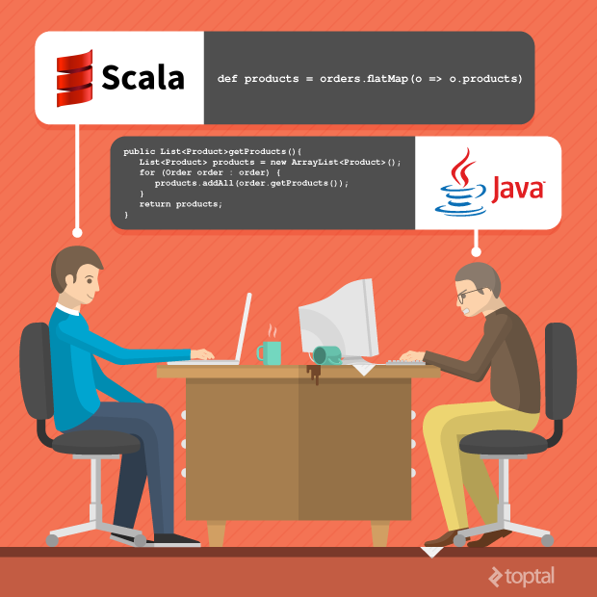
Notes:
Известная картинка про краткость и выразительность

Slide 6
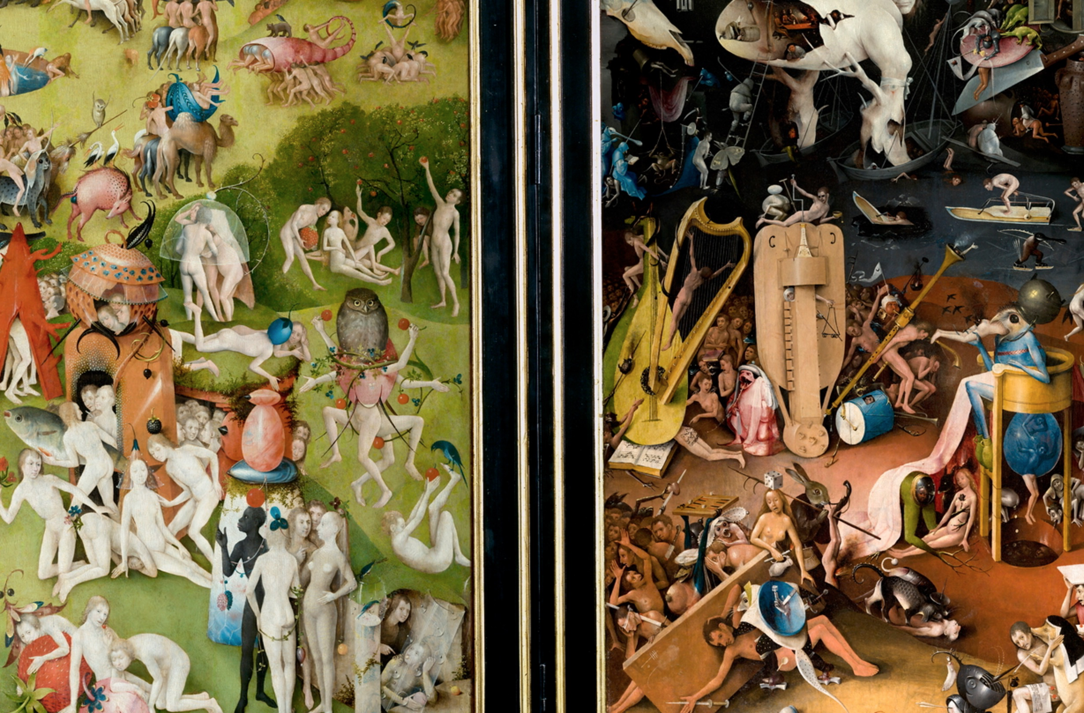

Notes:
Если вы будете писать на скале как на хорошей яве, то вы будете жить в мире слева. Будете тешить чувство собственной важности - будете переходить в мир правее. Все опытные скалисты одной ногой внизу. И наверное нам это нравится :)

Slide 7
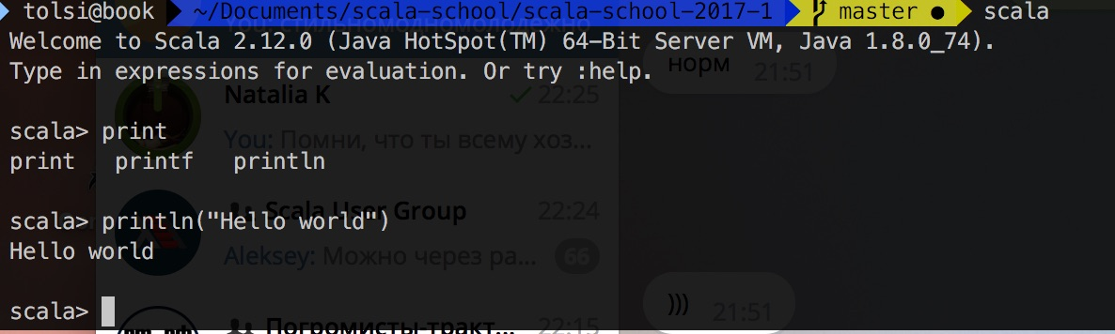
Scala REPL

Slide 8
Hello World
object HelloWorld { def main(args:Array[String]) { println("Hello,world!") } }
Notes:
Так выглядит самая простая компилирующаяся программа на языке Scala. Похоже на Java, но уже тут можно увидеть синтаксис языка. Я не буду подробно останавливаться на нем, пример будет достаточно знаком людям, знающим Java. В Java точкой входа в приложение является статический метод main, принимающий массив строк с параметрами запуска приложения. Тут почти то же самое. Если кратко, классы в скале не могут иметь так называемых статических полей, для этого существуют объекты (или обжекты. Это не те объекты - экземпляры классов, которые создаются из классов, это скорее синлтон обжекты, все поля и методы которых можно считать статическими). Поэтому точка входа в приложение на Scala - это метод main у какого-нибудь объекта, в примере - у HelloWorld. Ну и запись типов параметров идет после названия через двоеточние. И тип параметра пишутся в квадратных скобках. Все остальное вроде такое же. Точки с запятой в языке необязательны и ими можно разделять выражения на одной строке, но обычно ими не пользуются вообще.

Slide 9
Выражения
scala> 1 + 1
res0: Int = 2
Константы
scala> val three = 1 + 2 three: Int = 3
scala> val fiveLong: Long = three + 2 fiveLong: Long = 5
Переменные
scala> var name = "java" name: java.lang.String = java scala> name = "scala" name: java.lang.String = scala
Notes:
Самое основное и важное в программировании и каждом языке - это управляющие структуры - циклы, условия, функции, все, что влияет на процесс выполнения приложения. От функционала и возможностей этих структур зависит то, как мы пишем код и как он затем работает. Можно написать одно и то же бесчисленной комбинацией всяких паттернов и комбинацией классов и нужна больше для поддержки кода и чтобы нам было проще с ним работать, но вся логика как бы может быть написана только из управляющих структур.
Каждый автор учебника и курса выбирает лучший по мнению способ подачи основ. В нужном порядке. Мы тоже постарались сделать этот процесс последовательным, но почему-то, в других источниках бывает не в таком порядке.
Все (ну, почти) в Scala – выражение.
res0 – автоматически создаваемое имя для переменной, которое интерпретатор дает результату вашего выражения.
Переменная имеет тип Int и содержит целочисленное значение 2.
Вы можете присвоить собственное имя результату выражения.
Для переменной с ключевым словом val вы не можете изменить ранее присвоенное значение.
Если вам нужно изменить значение константы, вы должны использовать ключевое слово var, но использовать это не тру.

Slide 10
Условия
if (1 > 2) { println("1 > 2! O_o") } else { println("1 < 2! That seems ok") }
if (1 <= 2) println("1 > 2! O_o")
Notes:
Условный оператор в скале достаточно прост. Можно писать так или так, но я бы рекомендовал всегда стараться использовать фигурные скобки, так читабельнее. В Scala нет тернарного if-а как в Java с знаком вопроса и двоеточием, только if, только хардкор. На примере условий я хочу показать важный концепт - почти все есть блок и у него есть возвращаемый тип. Например тут у if-а возвращаемый тип - Unit, это аналог void из Java. Про иерархию типов в скале мы поговорим позже, это не самая простая тема, сейчас достаточно знать, что это ничего. Например в публичных методах считается хорошей практикой явно объявлять возвращаемый тип, иначе можно случайно вернуть то, что не хотели или наоборот. Да и вообще в Scala явность считается лучше неявности (в следующей лекции будет про неявные преобразования, которые можно случайно наимпортировать (или нет) и искать, что же ты сделал не так).

Slide 11
Условия
val ifResult = if (1 > 2) { 1 } else { 2 }
println(ifResult)
Notes:
Тип Int

Slide 12
Условия
val ifResult: Int = if (1 > 2) { 1 } else { 2 }
println(ifResult)
Notes:
Его можно указать явно. Ну например чтобы проверить, что все правильно, иначе компилятор выведет тип сам и вы можете пожалеть об этом.

Slide 13
Условия
val ifResult: String = if (1 > 2) { 1 } else { 2 }
println(ifResult)
error: type mismatch;
found : Int(1)
required: String
Notes:
Например тут будет ошибка компиляции. Если тип блока нельзя привести к типу, которому должна соответствовать переменная, то будет ошибка. В языке есть так называемые неявные (implicit) преобразования, которые позволили бы сделать этот кусок кода валидным, но мы идем от простого к сложному и это тоже очень непростая тема, мы вернемся к ней через несколько лекций.

Slide 14
Условия
val ifResult = if (1 > 2) { 1 } else { “2” }
ifResult: Any = “2”
println(ifResult)
Notes:
А так нет. Тип переменной будет Any - то есть любой. Компилятор пытается найти наивысший общий в иерархии типов и выше Any нет ничего. Обычно, если тип переменной Any, то это не то, чего вы хотите и стоит искать ошибку. Не стоит думать, что вы должны выводить типы сами в голове всегда. Конечно со временем этому учишься, но в IDE есть хоткеи для этого, которые часто помогают.

Slide 15
Цикл while
var i = 0 while (i < 10) { println(i) i += 1 }
Notes:
В скале есть и классические циклы с пост и пре условиями.
Вот так можно написать, но вряд ли вы встретите это в проектах. Потому что это не “функциональненько”.
Если вы увидите такой код, то скорее смотрите, кто его написал и быстрее узнавайте, что этот человек делает в одном здании с таким скалистом, как вы.
Есть только одно оправдание такому циклу - он обычно быстрее работает. Но это становится важно не так часто, чаще важна краткость и понятность кода. Ну и некое единство стиля.

Slide 16
Цикл do-while
var i = 0 do { println(i) i += 1 } while (i < 10)
Notes:
То же самое с пост условием. Цикл выполнится минимум один раз, ничего интересного.

Slide 17
Пакеты
package wtf.scala.e01
class A {} class B {}
def a(): Unit = ??? // Error:(39, 1) expected class or object
Notes:
Пакеты и организация кода в Скале гибче, чем в яве.
В яве файл мог содержать только один публичный класс, в скале - сколько угодно.
Если файл содержит много публичных классов, то его принято называть с маленькой буквы. Но так советую делать, только если вы уже хорошо будете понимать, что вы делаете. Система контроля версий не одобрит такое решение и это может привести к сложностям. Лучше по-старинке один класс - один файл, если он не совсем маленький.
В пакетах можно объявлять классы и объекты, но не функции. Для таких целей их обычно объявляют в объектах и затем импортируют из них. Еще есть такой инструмент, как package object, это объект, поля и методы которого в пакете автоматически импортируются.
На самом деле файлам необязательно лежать в такой структуре папок и все вроде бы будет работать, но могут возникнуть всякие странные вещи, так что без знания зачем этого лучше не делать.

Slide 18
Импорты
import p._
Все члены пакета p (аналогично import p.* из Java).
import p.x
член x объекта p.a
import p.{x => a}
член x объекта p импортирован как a.
import p.{x, y}
члены x и y объекта p.
import p.{x => _, _}
Все члены пакета p, кроме x.
import p1.p2.z
член z объекта p2, который является членом p1.
Notes:
Схемы импортов тоже гибче.
Вот примеры импортов.

Slide 19
Импорты по умолчанию
Пакет java.lang._
Пакет scala._
Поля объекта scala.Predef._
Notes:
Про java.lang все понятно, там всякие основные классы типа Thread, Class, интерфейсы типа Runnable. Жить все без них не могут.
В пакете scala живут например пакеты с package object-ами math и sys, которые мы посмотрим далее.
В объекте Predef живут многие методы, которые многие считают в язык “встроенными” и не задумываются откуда они взялись. Там есть например ???, assert, require, println, readline и всякие такие вещи. Все методы преобразования типов и почти все, что есть в языке, но чего нет в Java, то объявлено там. Возможно новичку там делать нечего, но кто хочет копнуть поглубже определенно стоит туда заглянуть.

Slide 20
Примеры полезных объектов для импорта
scala.sys
Доступ к системным функциям, процессам и параметрам окружения
import sys._ object TestSys extends App { println(props)
println(env) }
scala.math
Математика
import math.Pi object TestMath extends App { println(3d / Pi) }
Notes:
Всего несколько примеров. Советую заглянуть и походить по всем пакетам, там есть стоящие вещи, чтобы все их освятить не хватит всего времени. Но с самым важным мы безусловно вас познакомим. Многие из этих “закопанных” вещей могут вам редко пригодиться, но метко. Я до сих пор когда хочу что-то сделать и чувствую боль от Java, то гуглю или ищу в встроенной библиотеке языка способ сделать это более “функционально”. Там есть многие неожиданные вещи, от работы с xml до инструментов для создания парсеров разной сложности (от регулярных выражений до создания своих синтаксических анализаторов, можно попробовать сделать какой-то свой язык). Кстати про языки, гибкость скалы и ее системы типов часто используют для создания так называемых DSL (Domain Specific Language). Сама скала по факту такой язык над явой

Slide 21
Примитивные типы
Byte - 8 bit signed value. Range from -128 to 127
Short - 16 bit signed value. Range -32768 to 32767
Int - 32 bit signed value. Range -2147483648 to 2147483647
Long - 64 bit signed value. -9223372036854775808 to 9223372036854775807
Float - 32 bit IEEE 754 single-precision float
Double - 64 bit IEEE 754 double-precision float
Char - 16 bit unsigned Unicode character. Range from U+0000 to U+FFFF
String - A sequence of Chars
Notes:
В Scala нет нативных “примитивных типов” как в Java, для каждого даже численного типа создается объект в куче, что сказывается не лучшим образом на производительности приложений.
Упомянуть BigInt, BigDecimal, но это не примитивы и в Java.

Slide 22
Строки
val regularString = "Hi, Scala!"
val multilineString = """
Hello,
Scala!"""

Slide 23
Строки, форматирование
val floatVar = 12.456 val intVar = 2000 val multilineStringVar = """
Hello,
Scala!""" val fs = printf("The value of the float variable is %f, while the value of the integer variable is %d, and the string is %s", floatVar, intVar, multilineStringVar) println(fs)
Notes:
== String.format

Slide 24
Строки, интерполяция
val name = "James" println(s"Hello, $name") println(s"1 + 1 = ${1 + 1}")
Notes:
Еще есть интерполяция f, позволяющая менять формат чисел, как в методе format. Этим редко пользуются, хорошо знать, что это есть.

Slide 25
Приведение типов
Для всех численных типов и строк есть методы .toLong, .toInt, …
Вместо “obj instanceof String” в Scala есть метод obj.isInstanceOf[String]
Вместо “(Long) obj” в Scala есть метод obj.asInstanceOf[Long]
Notes:
Это очень удобно и все такое

Slide 26
Основы работы с консолью
Из Predef:
println
readline (рекомендуют использовать scala.io.StdIn)
package wtf.scala.e01 import scala.io.StdIn.readLine object ConsoleTest extends App { val i = readLine().toInt println(i + 10) }
Notes:
Сейчас я хочу сказать немного про базовые операции с консолью с скале, чтобы мы быстрее смогли делать несложные примеры.

Slide 27
Функции. Простые
def mult(x: Int, y: Int): Int = { x * y }
Notes:
Простая функция может быть объявлена в классе или объекте.

Slide 28
Функции. Анонимные
(x: Int) => x + 1
new Function1[Int, Int] { def apply(x: Int): Int = x + 1 }

Slide 29
Функции. Анонимные
(x: Int, y: Int) => "(" + x + ", " + y + ")"
val a = () => 1 a()
Notes:
Если функции не нужны внутренности класса, то обычно ее объявляют в объекте-компаньоне. Иметь объект почти для каждого класса - это нормально в Scala, как и иметь статические поля в Java.

Slide 30
Коллекции. Совсем кратко
Списки
scala> val numbers = List(1, 2, 3, 4) numbers: List[Int] = List(1, 2, 3, 4)
Наборы
Наборы не содержат одинаковых элементов
scala> Set(1, 1, 2) res0: scala.collection.immutable.Set[Int] = Set(1, 2)
Карты
Map(1 -> 2)
res0: scala.collection.immutable.Map[Int,Int] = Map(1 -> 2)
Массивы
Array(1, 2)
res0: Array[Int] = Array(1, 2)

Slide 31
Коллекции. Совсем кратко
Кортеж
Кортеж объединяет простые логические элементы коллекции без использования классов.
scala> val hostPort = ("localhost", 80) hostPort: (String, Int) = (localhost, 80)
scala> hostPort._1 res0: String = localhost scala> hostPort._2 res1: Int = 80
Notes:
В отличие от case классов, у него нет именованных функций доступа, вместо этого у него есть функции доступа, которые носят названия по номеру позиции элемента кортежа и они нумеруются с 1, а не с 0.

Slide 32
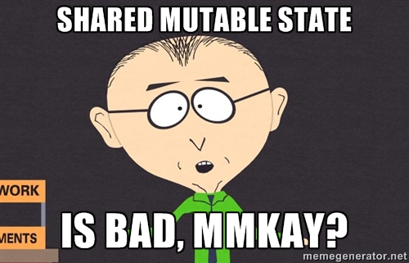
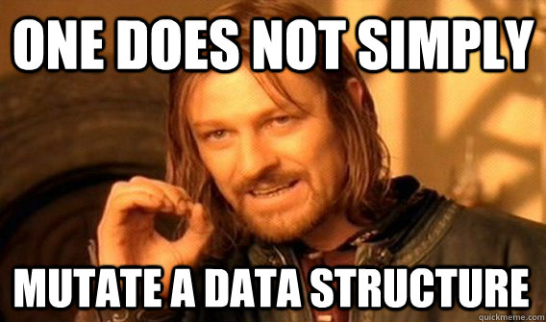
Коллекции. Совсем кратко
Mutable и immutable

Slide 33
For-comprehension
val names = Array("chris", "ed", "maurice") for (n <- names) { println(n) }

Slide 34
Почти цикл, но скорее нет
for - comprehensions (включения)
for (a <- 0 until 10) { println(a) }
(0 until 10).foreach(a => println(a))
Notes:
Вот это тру функционально. Хотя выглядит как цикл, но на самом деле тут создается объект Range от 0 до 10, это что-то типа коллекции, как итератор, и для каждого элемента выполняется функция. На самом деле for comprehensions - не тема для первой лекции, мы вернемся к ней в свое время. По факту это синтаксический сахар и компилятор под капотом напишет такой функциональный код. В таком простом примере вроде выглядит и так нестрашно, но сахар этим не ограничивается и позволяет писать очень гибкие и удобные вещи, компоновать объекты, делать вложенные цепочки логики и объектов. Ладно, пока объяснить сложно. Пока вы можете знать, что её часто используют как цикл.

Slide 35
For-comprehension с yield
scala> val names = Array("chris", "ed", "maurice") names: Array[String] = Array(chris, ed, maurice) scala> val capNames = for (e <- names) yield e.capitalize capNames: Array[String] = Array(Chris, Ed, Maurice) scala> val lengths = for (e <- names) yield { | // imagine that this required multiple lines of code | e.length | } lengths: Array[Int] = Array(5, 2, 7)

Slide 36
For-comprehension с yield
for (i <- 1 to 10; j <- 1 until i) yield (i, j) (1 to 10).flatMap( x => (1 until x).map( y => (x, y) ) ) // Vector((2,1), (3,1), (3,2), ...)

Slide 37
Классы
class Cat { val name: String = "Vasya" def say(): String = "Meow :3" }
class Cat(name: String) { def say(): String = "Meow :3" }

Slide 38
Классы, наследование
class Animal {
def isHuman: Boolean = false
}
class Cat extends Animal

Slide 39
Классы, Перегрузка методов
class Animal {
def isHuman: Boolean = false
}
class Human extends Animal {
override def isHuman: Boolean = true
}
Notes:
Достаточно странно, что скала дает переопределять метод без ключевого слова override. Но я советую всегда его писать, если вдруг кто-то случайно переименует или удалит исходный метод

Slide 40
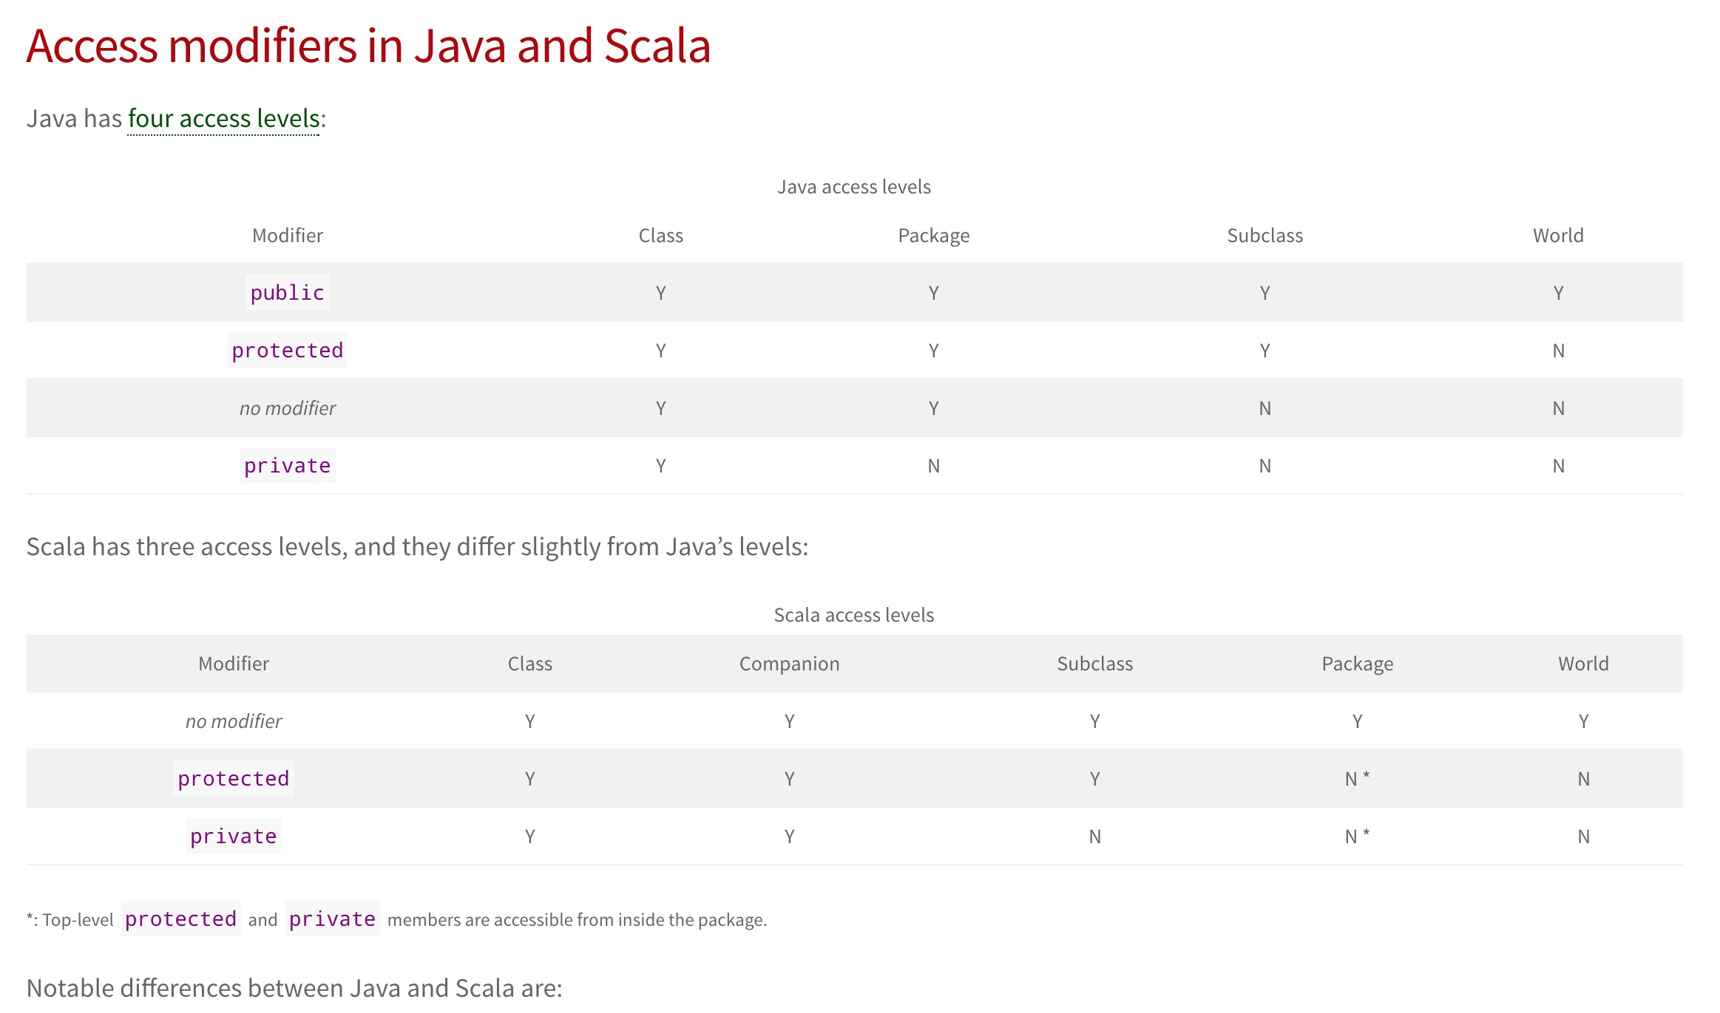
Модификаторы доступа
http://www.jesperdj.com/2016/01/08/scala-access-modifiers-and-qualifiers-in-detail/
Notes:
Все проще и гибче
Notable differences between Java and Scala are:
There is no public keyword in Scala. The default access level (when no modifier is specified) corresponds to Java’s public access level.
Unlike in Java, in Scala members that are protected are not accessible from other unrelated classes, traits or objects in the same package.
There is no direct equivalent to Java’s default access level in Scala.
In Scala, members that are private are accessible not only inside the class itself, but also in the class’ companion object (and vice versa: aprivate member in an object is accessible also in the object’s companion class).
You can make a top-level type private or protected in Scala (see below); this is not possible in Java.

Slide 41
Модификаторы доступа
private[this] | The method is available only to the current instance of the class it’s declared in.
private | The method is available to the current instance and other instances of the class it’s declared in.
protected | The method is available only to instances of the current class and subclasses of the current class.
private[model] | The method is available to all classes beneath the com.acme.coolapp.model package.

Slide 42
Модификаторы доступа
private[coolapp] | The method is available to all classes beneath the com.acme.coolapp package.
private[acme] | The method is available to all classes beneath the com.acme package.
(no modifier) | The method is public.
http://alvinalexander.com/scala/how-to-control-scala-method-scope-object-private-package

Slide 43
Scala code conventions
http://docs.scala-lang.org/style/
http://twitter.github.io/effectivescala/
В каждой компании и проекте возможно немного свои
Во многом они сходятся и знать их надо
Notes:
Все проще и гибче

Slide 44
Материалы для курса
Функциональное программирование. SCALA для нетерпеливых. Кей С. Хорстманн.
https://twitter.github.io/scala_school/ru/basics.html
http://twitter.github.io/effectivescala/index-ru.html
https://www.scala-exercises.org/std_lib/
http://www.atomicscala.com/

Slide 45
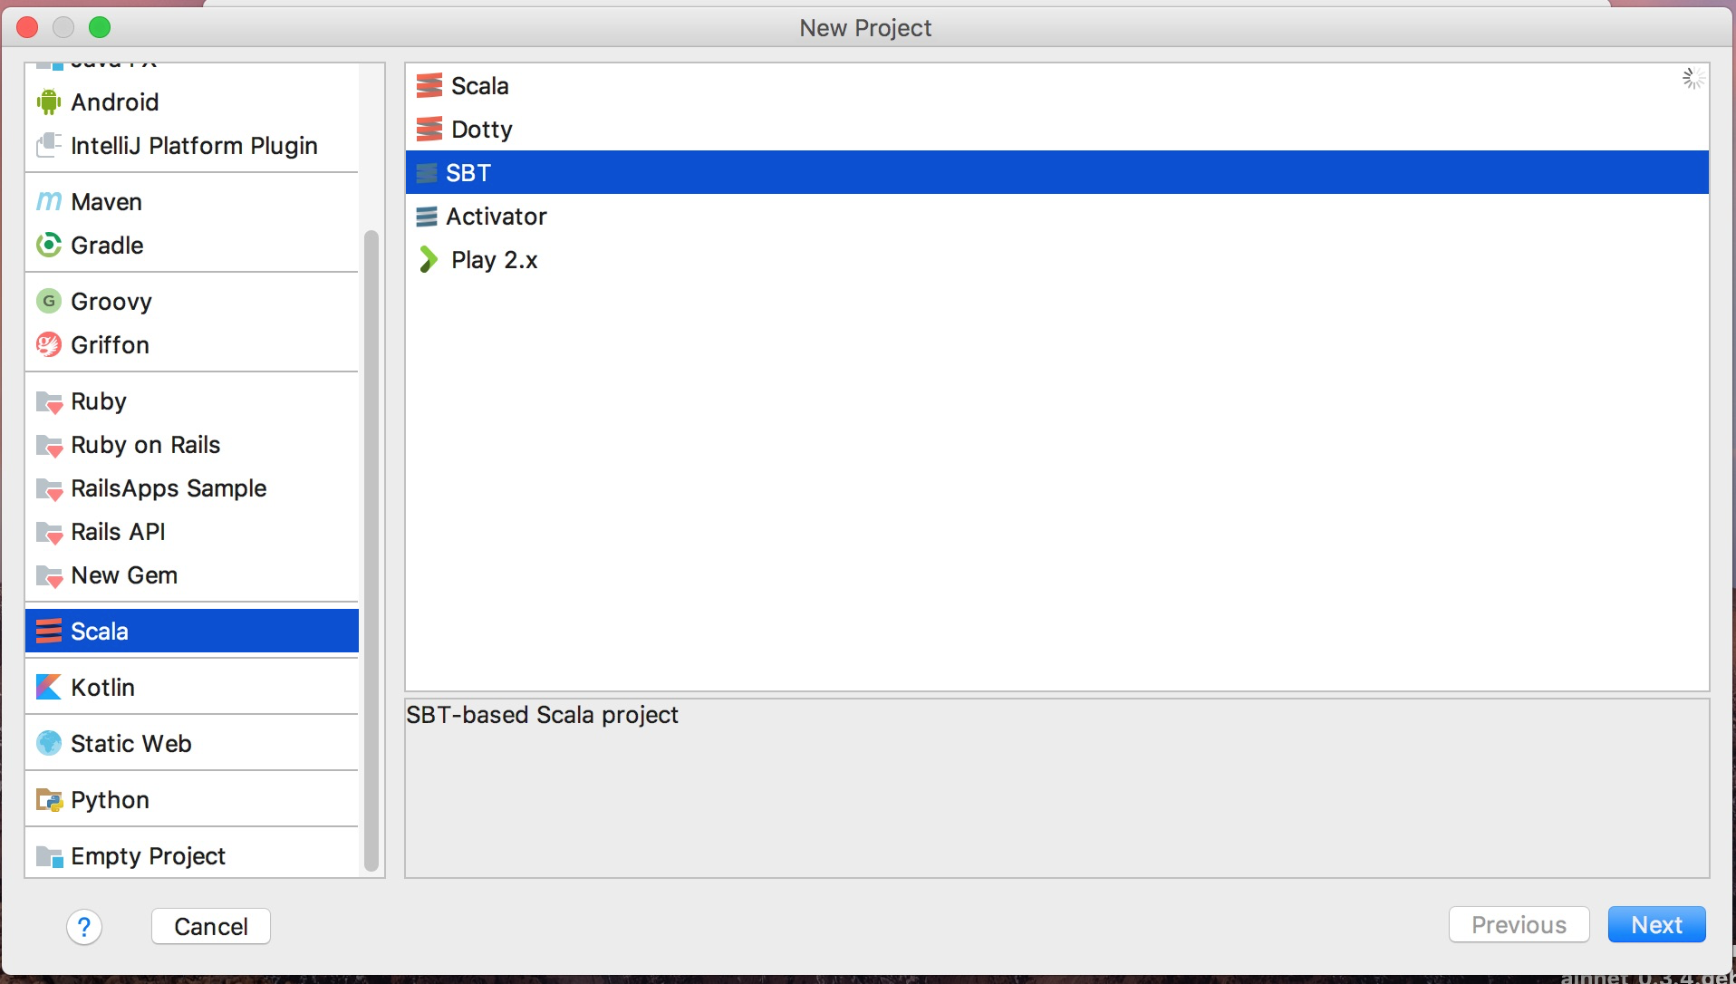
Создание и структура SBT проекта

Slide 46
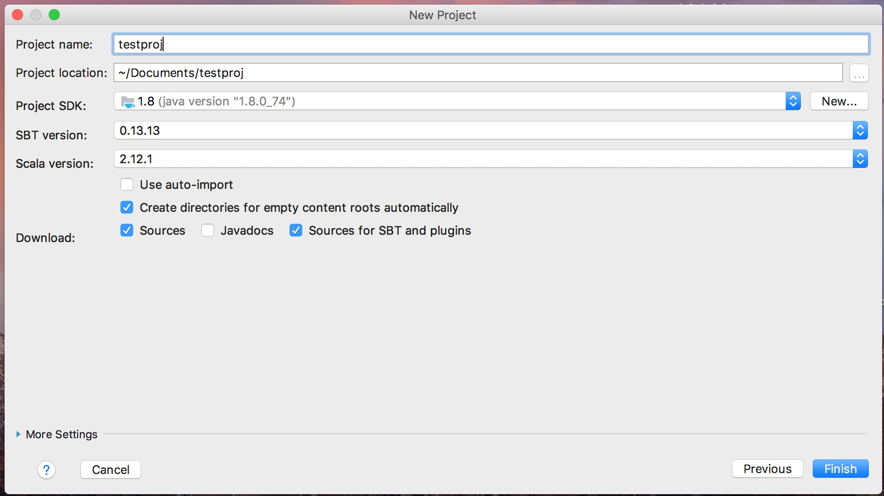
Создание и структура SBT проекта

Slide 47
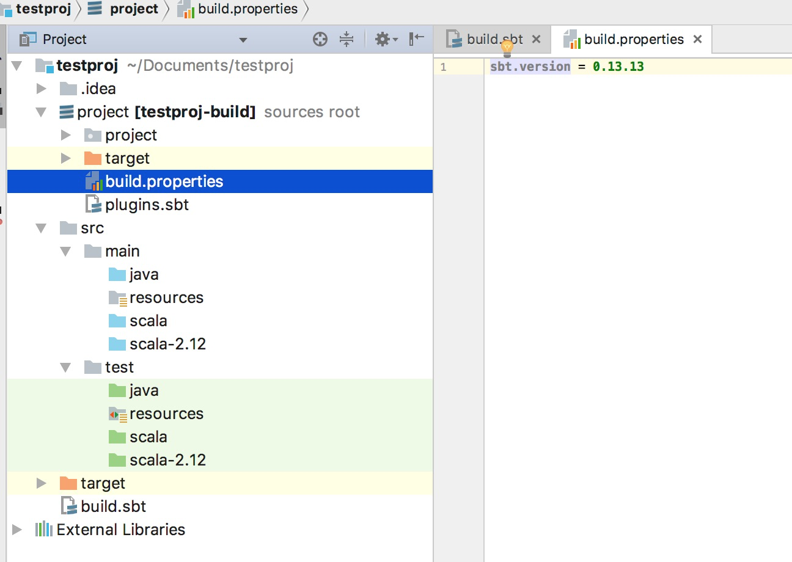
Создание и структура SBT проекта

Slide 48
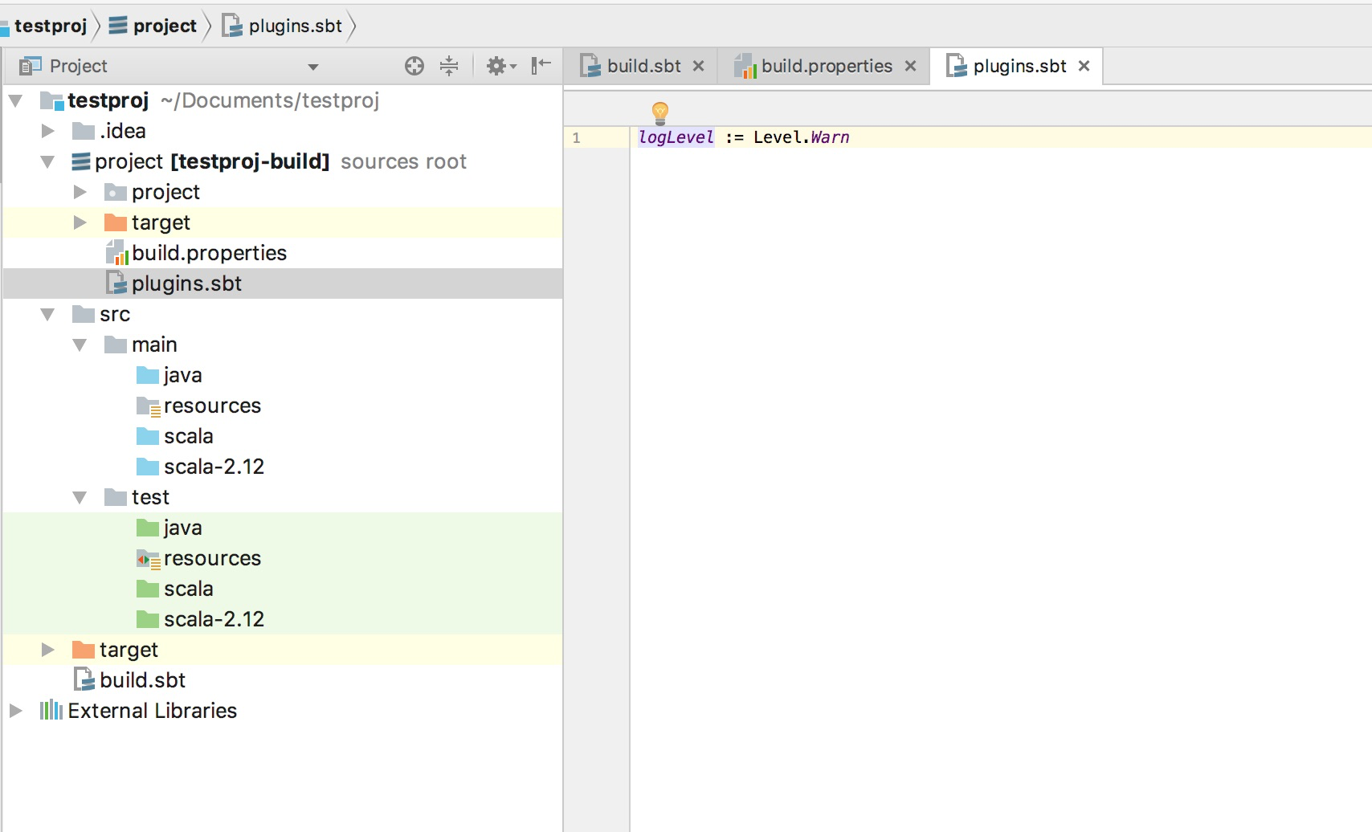
Создание и структура SBT проекта

Slide 49
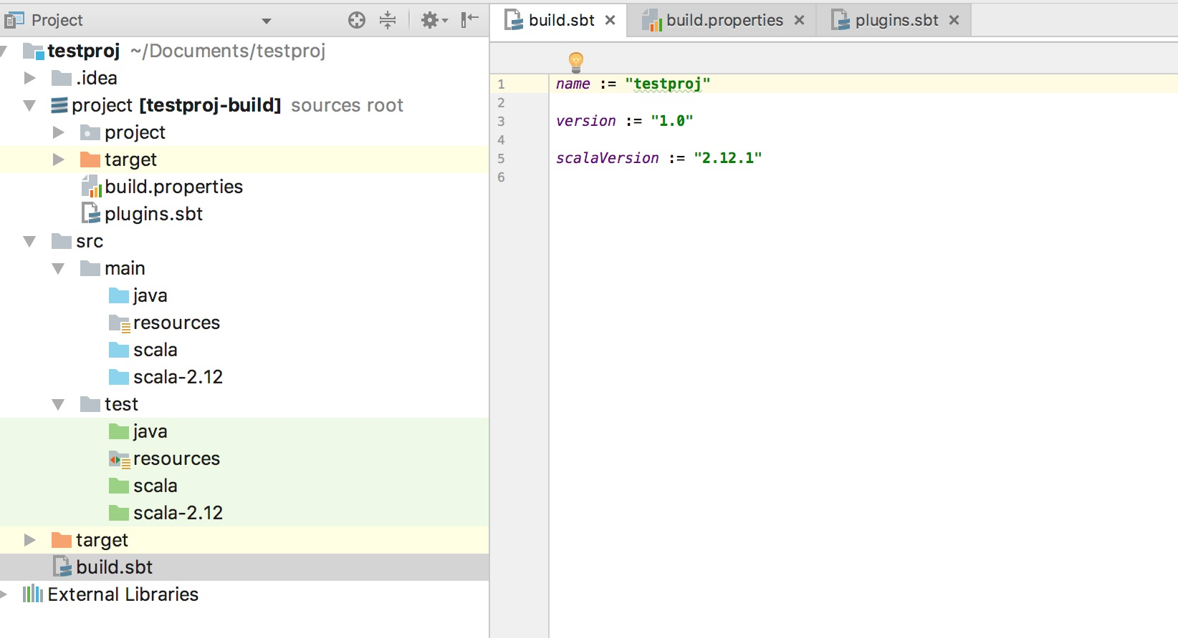
Создание и структура SBT проекта

